Slide 1
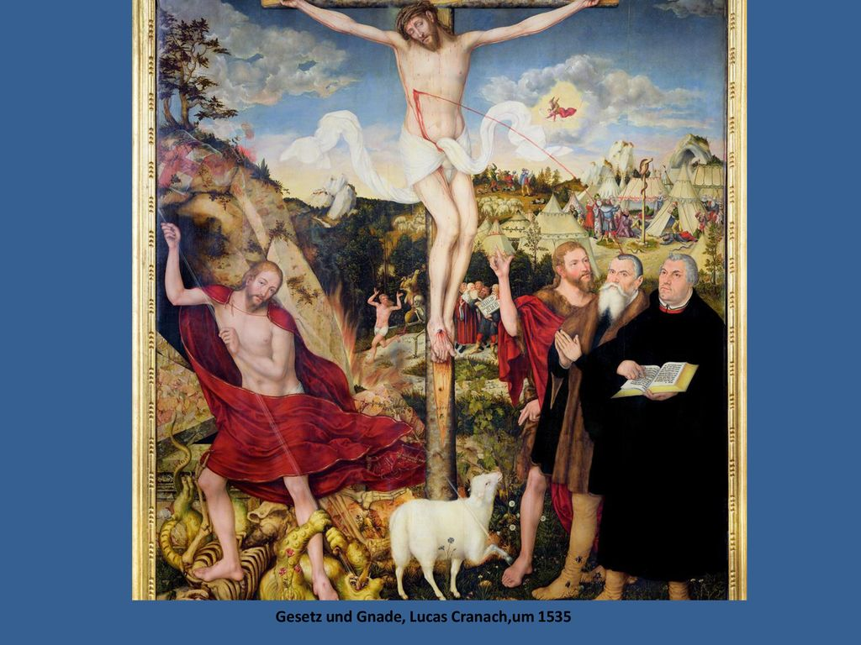

Slide 2
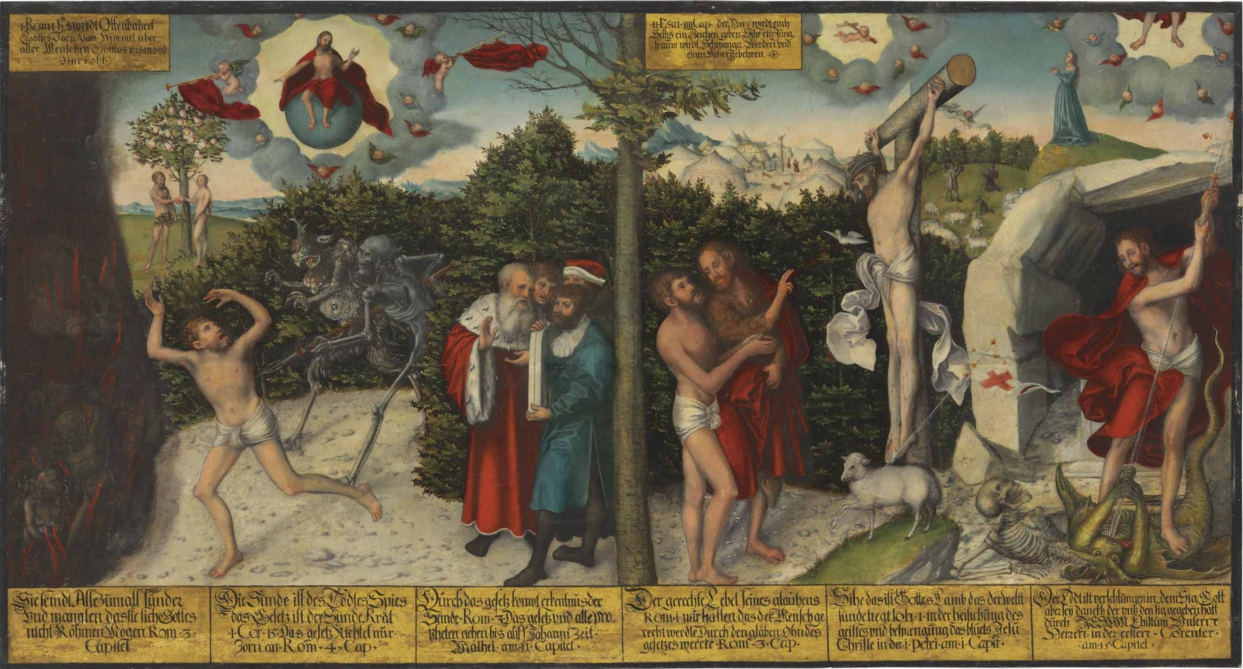

Slide 3
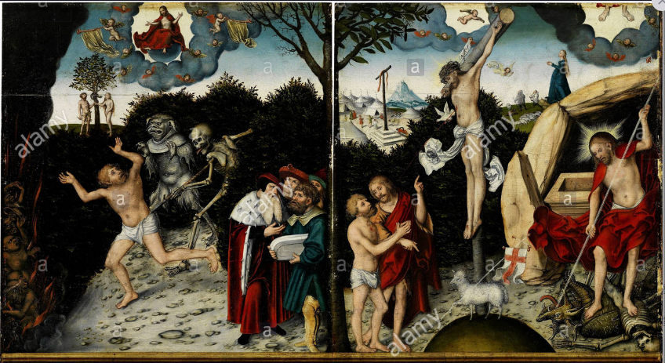

Slide 4
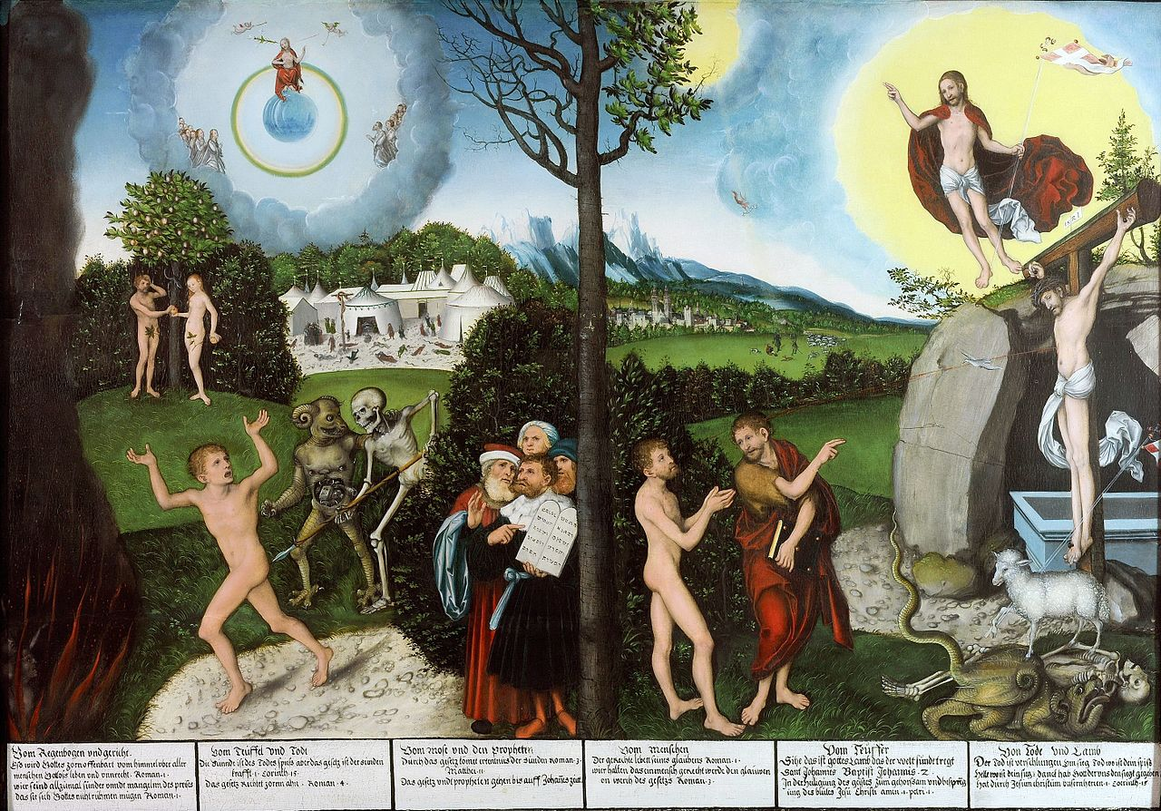
Zákon a milost
Lucas Cranach st. Typ z Gothy 1529

Slide 5
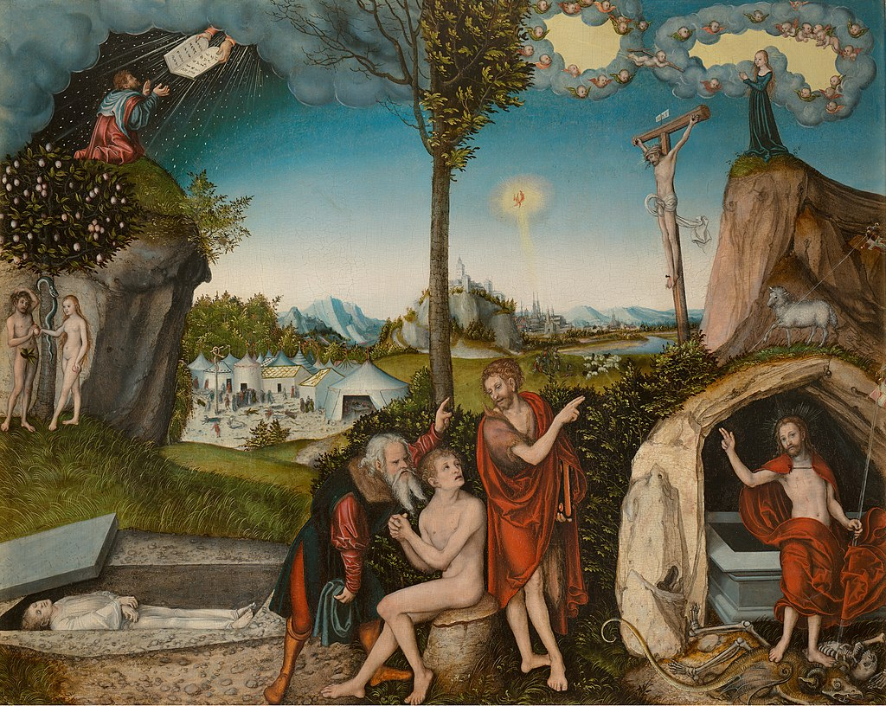
Zákon a milost
2. tzv. pražský typ

